Slide 1

BEM VINDO AO
TETRIS
Manuel Cabral
Pedro Melo
Salif Faustino
Prof. Francisco Martins
José Cascalho

Slide 2
Agenda
Problema.
01
02
Solução.
Análise .
03
04
Estratégia.

Slide 3
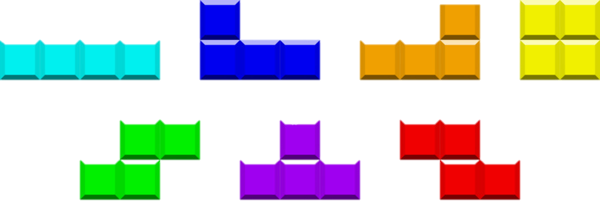
Problema
Construir o jogo Tetris:
Multijogador.
distribuído.

Slide 4
Solução
Desenvolver código em python.
Utilizar programação centrada em objetos.
Utilizar zmq da linguagem Python para comunição.
O sistema deve estar organizado em camadas.

Slide 5
Solução
Desenvolver código em python.
Utilizar programação centrada em objetos.
Utilizar zmq da linguagem Python para comunição.
O sistema deve estar organizado em camadas.

Slide 6
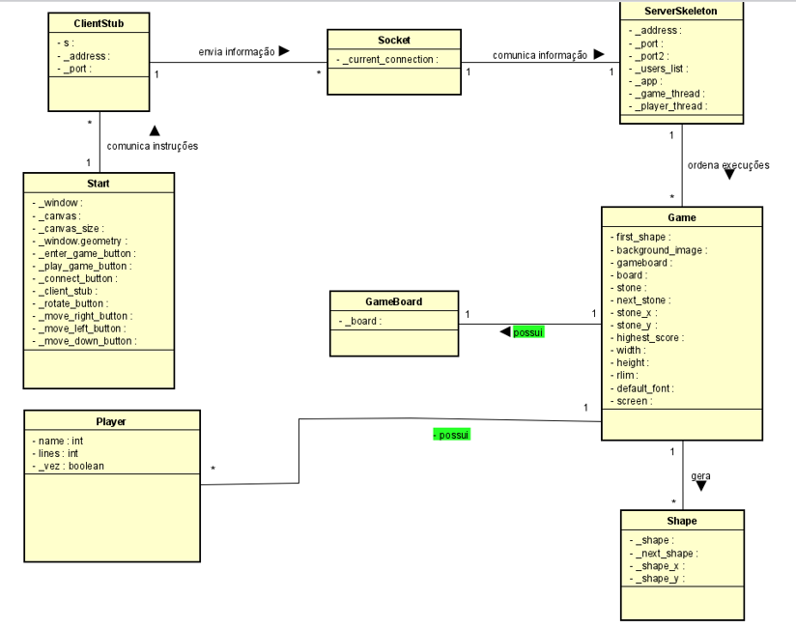
Diagrama de domínio

Slide 7
Demostração do jogo
Manuel Cabral
Pedro Melo
Salif Faustino
Prof. Francisco Martins
José Cascalho

Slide 8
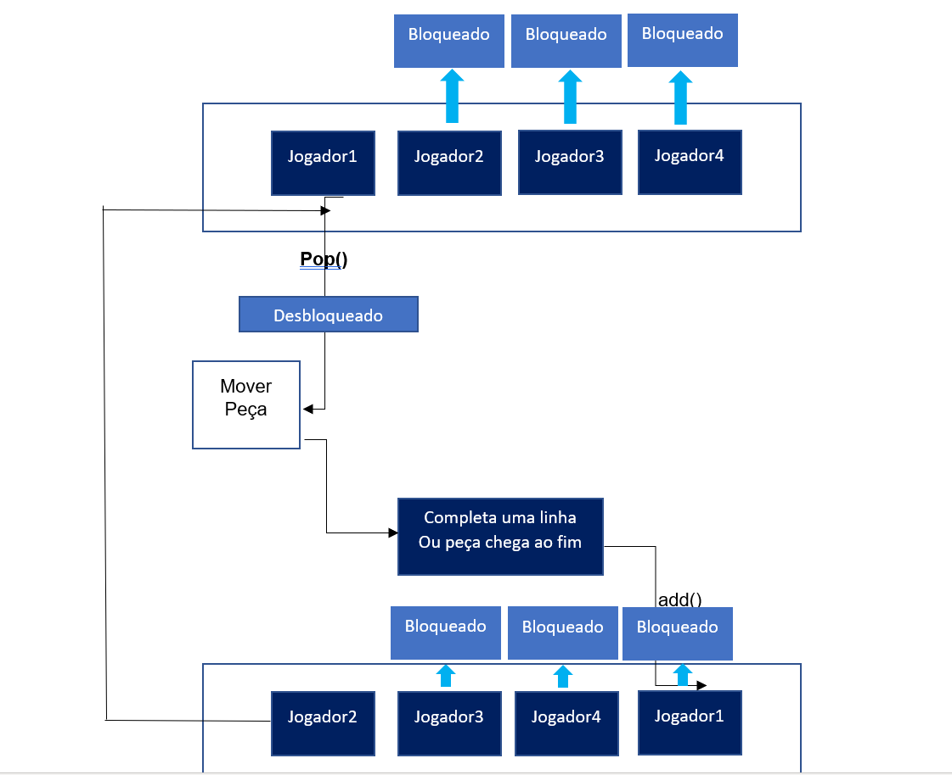
Como garantir exclusão mútua

Slide 9
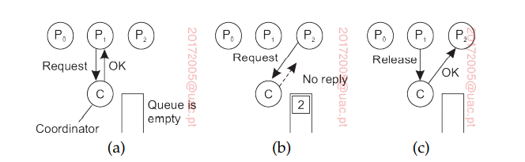
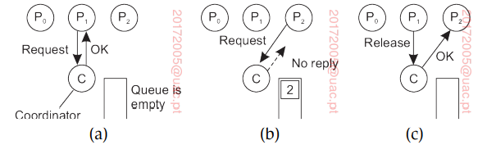
Futuras melhorias

Slide 10
Obrigado!
Questões?
Manuel Cabral
Pedro Melo
Salif Faustino
Prof. Francisco Martins
José Cascalho

